Slide 1
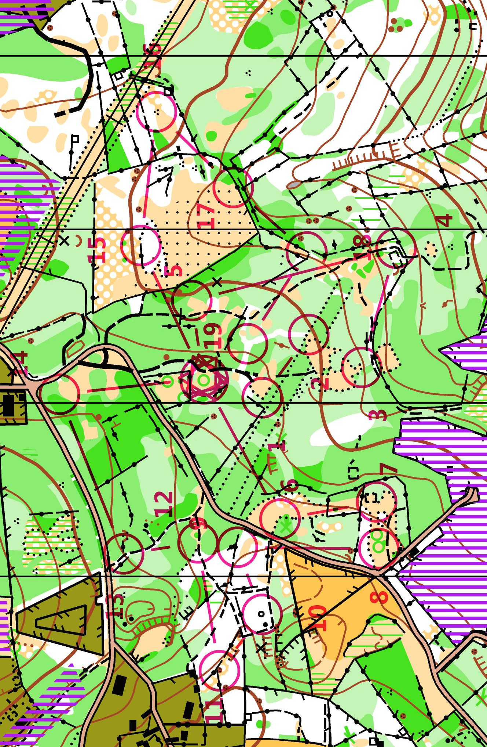
1/5000
1/5000

